Slide 1
What the (wnf)uck?!
Nacho Gómez AKA nag0mez

Slide 2


About Me
Offensive Security Researcher
(Ex) Red Team
Windows Internals, EDR/AV evasión
C/C++/C# <=
Informática + Matemáticas
@_nag0mez
https://pwnedcoffee.com/
2
2

Slide 3
TOC
3
3

Slide 4
What the (WNF)uck?!
Nacho Gómez aka nag0mez
INTRODUCCIÓN
4
4

Slide 5
INTRODUCCIÓN
N
WTF?
Windows Notification Facility
Componente kernel (ntoskrnl.exe)
Sistema de notificaciones entre user y kernel basado en subscripciones introducido en Windows 8.
Cualquier proceso puede suscribirse a un evento, incluso si este no existe todavía.
Notificaciones basadas en un StateName
Payloads de hasta 4KB, DACL para controlar RW
“Windows Notification Facility: Peeling the Onion of the Most Undocumented Kernel Attack Surface Yet”, Alex Ionescu + Gabrielle Viala, Black Hat 2018.
5
5

Slide 6
What the (WNF)uck?!
Nacho Gómez aka nag0mez
USER/KERNEL MODES
6
6

Slide 7
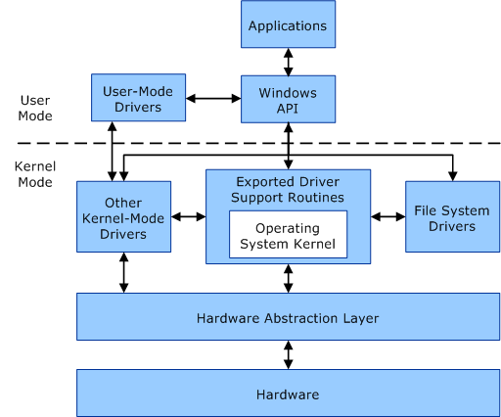
USER/KERNEL MODES
User Mode
Windows asigna un proceso a cada aplicación User Mode.
Cada proceso tiene su propio espacio de direcciones virtuales y una tabla privada de handles (identificadores de objetos en kernel)
Aislamiento entre procesos
7
7

Slide 8
USER/KERNEL MODES
Kernel Mode
Todo el código ejecutado en Kernel Mode tiene un único espacio de direcciones virtuales
Objetos representados por handles
NTDLL sirve como punto de “salto” entre User y Kernel.
8
8

Slide 9
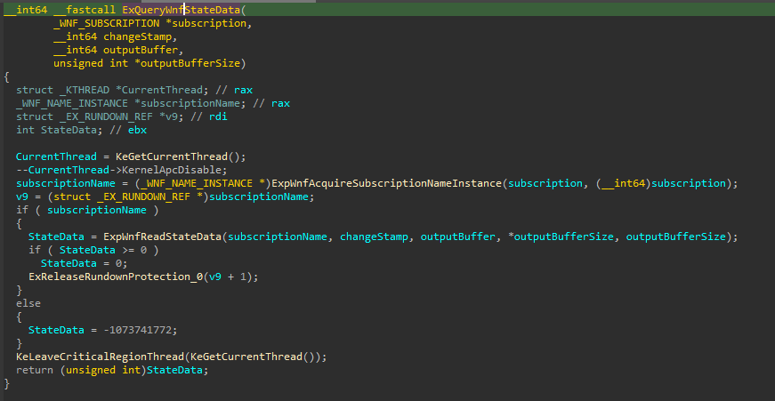
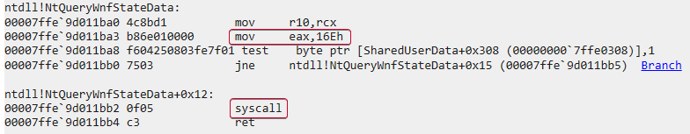
USER/KERNEL MODES
9
9

Slide 10
What the (WNF)uck?!
Nacho Gómez aka nag0mez
WNF STATE NAMES
10
10

Slide 11
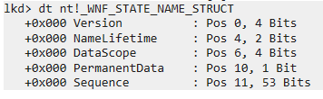
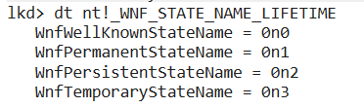
WNF STATE NAMES
State Names
64-bit integer que “esconde” un struct
StateName XOR 0x41C64E6DA3BC0074
NameLifetime
Well-known - HKLM\SYSTEM\CurrentControlSet\Control\Notifications
Permanent - HKLM\SOFTWARE\Microsoft\Windows NT\ CurrentVersion\Notifications
Persistent - HKLM\SOFTWARE\Microsoft\WindowsNT\CurrentVersion\VolatileNotifications
Temporary - Misma vida que el proceso que los crea
11
11
Notes:
Well-known: Registrados por el Sistema. NO se pueden modificar
Permanent: Puedes registrarlos y perduran entre reinicios, aunque los payloads pueden ser eliminados (persisten flag)
Persistent: Duran mientras dure la sesi’on
Temporary: No se almacenan en registro y únicamente existen mientras exista el proceso que los creó

Slide 12
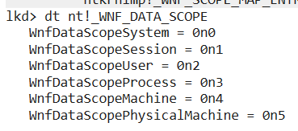
WNF STATE NAMES
Data Scopes & Permissions
Quién puede acceder
System, session (sess ID), user (SID), process (EPROCESS address) o machine scopes
12
12

Slide 13
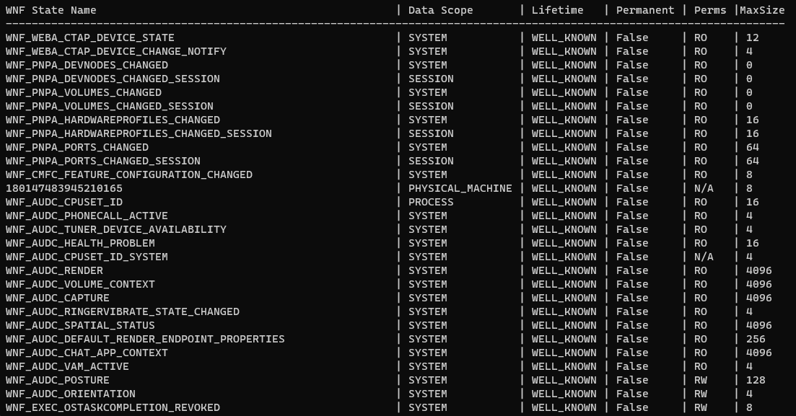
WNF STATE NAMES
13
13

Slide 14
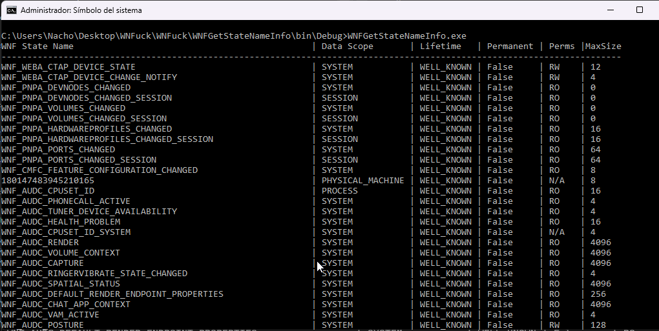
WNF STATE NAMES
14
14
Notes:
Comentar que SCOPE != Permisos. En WNF_AUDC_CAPTURE solo el scope SYSTEM sera notificado, pero unicamente un servicio puede modificarlo (ver el security descriptor)

Slide 15
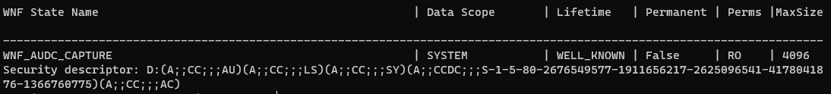

WNF STATE NAMES
WNF_AUDC_CAPTURE únicamente tiene RW para el servicio AudioSrv
15
15
Notes:
Comentar que SCOPE != Permisos. En WNF_AUDC_CAPTURE solo el scope SYSTEM sera notificado, pero unicamente un servicio puede modificarlo (ver el security descriptor)

Slide 16
What the (WNF)uck?!
Nacho Gómez aka nag0mez
WINDOWS APIs
16
16

Slide 17
WINDOWS APIs
Publishing Data
[DllImport("ntdll.dll", SetLastError = true)]
public static extern NTSTATUS NtUpdateWnfStateData(
in WELL_KNOWN_WNF_NAME StateName,
byte[] Buffer,
int Length, // Less than MaximumSize, always less than 4096
IntPtr TypeId,
IntPtr ExplicitScope,
int MatchingChangeScope, // Last TimeStamp
int CheckStamp); // If 1, publish only if MatchingChangeScope is valid
17
17

Slide 18
WINDOWS APIs
Querying Data
[DllImport("ntdll.dll")]
public static extern NTSTATUS NtQueryWnfStateData(
in WELL_KNOWN_WNF_NAME StateName,
IntPtr TypeId,
IntPtr ExplicitScope,
out int ChangeStamp,
byte[] Buffer,
out int BufferSize);
18
18

Slide 20
Diapositiva/slide 1
20
20

Slide 21
What the (WNF)uck?!
Nacho Gómez aka nag0mez
CHAPTER
21
21

